Slide 1
بسم الله الرحمن الرحیم

Slide 2
فهرست مطالب
صفحه
صفحه
صفحه
تصویرشماره1..........43
تصویرشماره2..........44
تصویرشماره3..........45
تصویرشماره4..........46
تصویرشماره5..........47
تصویرشماره6..........48
تصویرشماره7..........49
تصویرشماره8..........50
تصویرشماره9..........51
تصویرشماره10........52 تصویرشماره11........53
تصویرشماره12........54
تصویرشماره13........55
تصویرشماره14........56
تصویرشماره15........57
تصویرشماره16........58
تصویرشماره17........59
تصویرشماره18........60
تصویرشماره19........61
تصویرشماره20........62
تصویرشماره21........63
تصویرشماره22........64
تصویرشماره23........65
تصویرشماره24........66
تصویرشماره25........67
منزل گلابتین کامران(حبیب ملکی)...............30
پلان طبقه همکف....................................31
پلان طبقه اول........................................32
نما.......................................................33
برش....................................................34
عملیات مرمتی........................................35
با ز سازی بام ودامنه بام ...........................36
برچیدن تالار موجود.................................37
باز سازی تالار .......................................38
برچیدن بخشی از سقف طبقه همکف .............39
باز سازی سقف همکف .............................40
تکمیل سرویس بهداشتی طبقه اول ................41
عملیات مرمتی دیوارهای داخلی و خارجی......42
پیشگفتار.............................1
عوارض شکل گیری روستا......8
موقعیت قرارگیری................10
تاریخچه............................12
تیره و نژاد........................17
هنر و فرهنگ مردم ماسوله ....18
بقعه های ماسوله.................20
مساجد ماسوله....................21
اقليم ماسوله.......................22
دسترسي ها.......................23
معماری ماسوله..................24
بازشوها...........................25
پنجره ها..........................26
مطالعات محيطي.................27

Slide 3
پیشگفتار
شهر ماسوله در غربی ترین قسمت گیلان قرار گرفته است (ماسوله در 26 كیلومتری جنوب غربی فومن و در 65 كیلومتری جنوب غربی رشت قرار دارد.
ماسوله در 29 درجه و 1 دقیقه عرض شمالی و 27 درجه و 8 دقیقه طول شرقی در ارتفاع 1050 متری از سطح دریا واقع شده است).
منطقه ای که ماسوله در آن واقع شده است منطقه ای کوهستانی است.
ماسوله دردامنه کوهی با شیب زیاد قرار گرفته است.
علاوه بر شیب شمال-جنوبی دو شیار نیزشیب شرقی-غربی به شهر داده اند.
ارتفاع از بلندترین نقطه تا پایین ترین قسمت آن حدود 100 متر می باشد.
تعداد خانه ها در این شهر حدود 700 خانه می باشد و قدمت آن تقریبا به 9قرن می رسد.

Slide 4
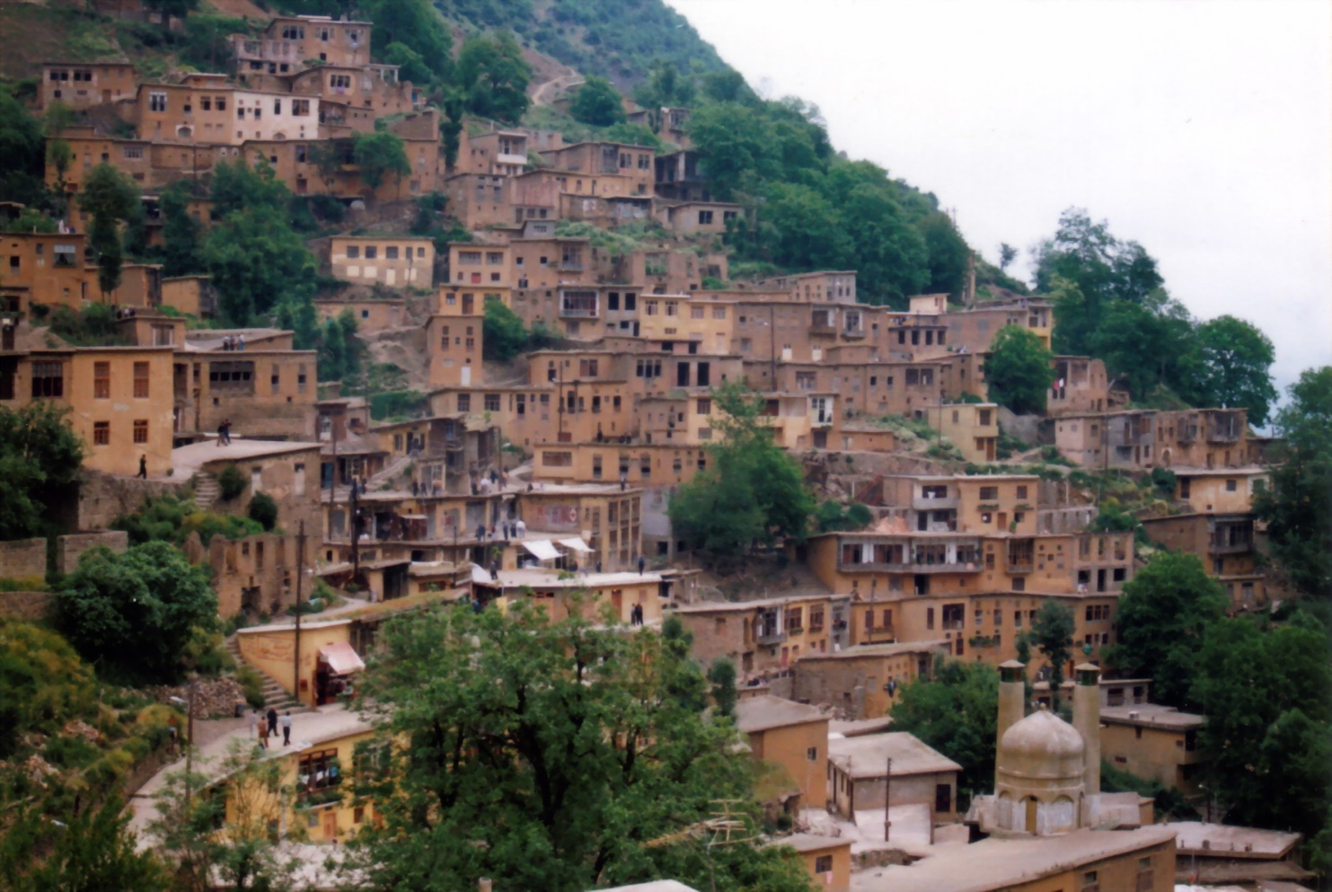
آمیزه ای از فرهنگ های سه گانه طالش، تركی و گیلكی از یكسو و طبیعت های سه گانه جنگلی، مرتعی و كوهستانی، از سوی دیگر، فرهنگ و تمدن خاصی را به وجود آورده كه اولین نمایه كالبدی آن، شهرسازی و معماری خاص ماسوله است. در حالی كه این كالبد، متاثر از ارتباطات پیچیده و ویژه اجتماعی و اقتصادی این زیستگاه كهن می باشد، به شدت بر ارتباطات فوق تاثیر گذار است. بدین ترتیب در یک همكنش مداوم و مستمر، پویائی شگفت انگیزی در حیات تاریخی الگوهای زیستی ماسوله به وجود آورده است.

Slide 5
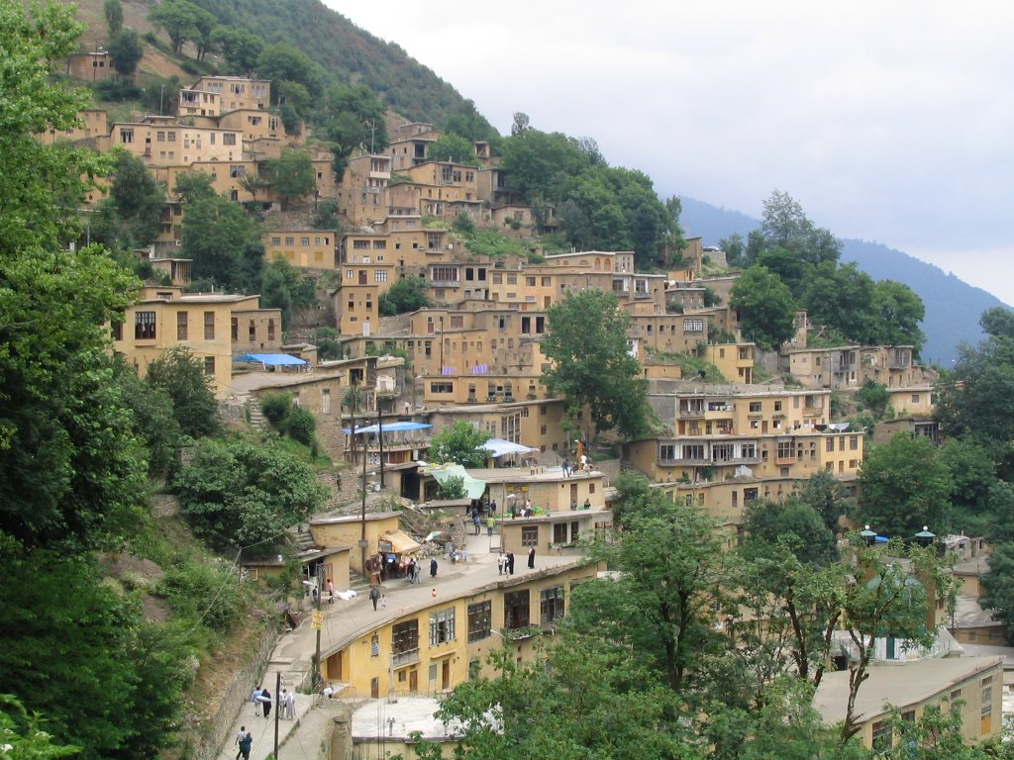
این شهر تاریخی در وسعتی معادل 6/1 هكتار و در چهار محله ی خانه بر، كشه سر، اسدمحله و مسجدبر شكل گرفته است. دارای بازاری در چهار طبقه می باشد که هر چهار محله بطور مستقل به بافت بازار شهر ارتباط بی واسطه دارند. در حال حاضر در ماسوله بیش از 350 واحد مسكونی وجود دارد كه در گذشته (حدود صد سال پیش)، این تعداد به 600 واحد بالغ می گردیده است. وجود بیش از 120 واحد تجاری در محدوده بازار آن، بیش از 6 كاروان سرا، دو حمام قدیمی، بیش از 33 چشمه عمومی، ده مسجد و پنج امام زاده حاكی از رونق و شكوفائی این شهر در دوره های متاخر می باشد. جمعیت ماسوله طی 60 سال گذشته از حدود3500 نفر به 900 نفر كاهش یافته است.

Slide 7
عوارض شکل گیری روستا
عون بن محمدبن علی
کم کم گرد مزارش جمع شدن و ماسوله شکل گرفت
عین علی و زین علی
دو تن از شاگردان سالك
تاریخ خطی سالك (سالوك معلم )
یکی ازهمراهان
آقاسید جمال الدین اشرف
هنگام فرار
در قرن سوم هـ . ق
براساس
ساخت شهر
زیارتگاه اهالی شد
مجروح شد و درگذشت
قبر آنها

Slide 8
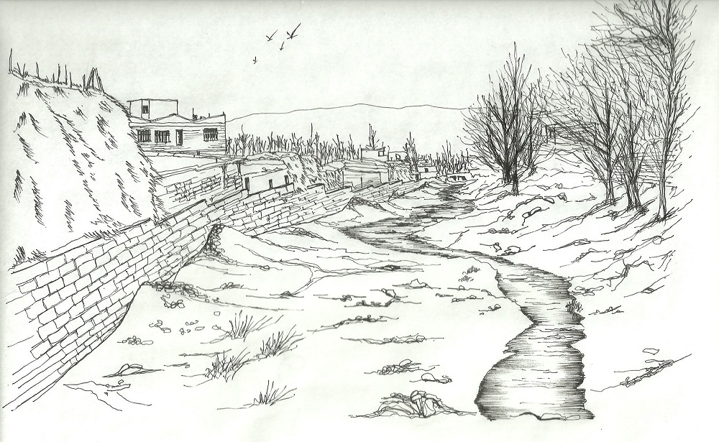
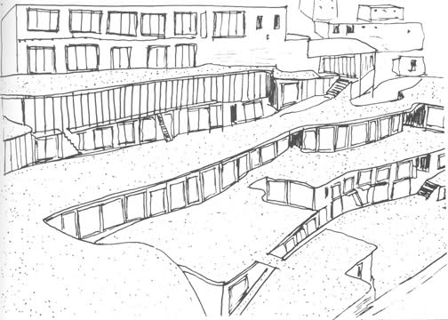

Slide 9
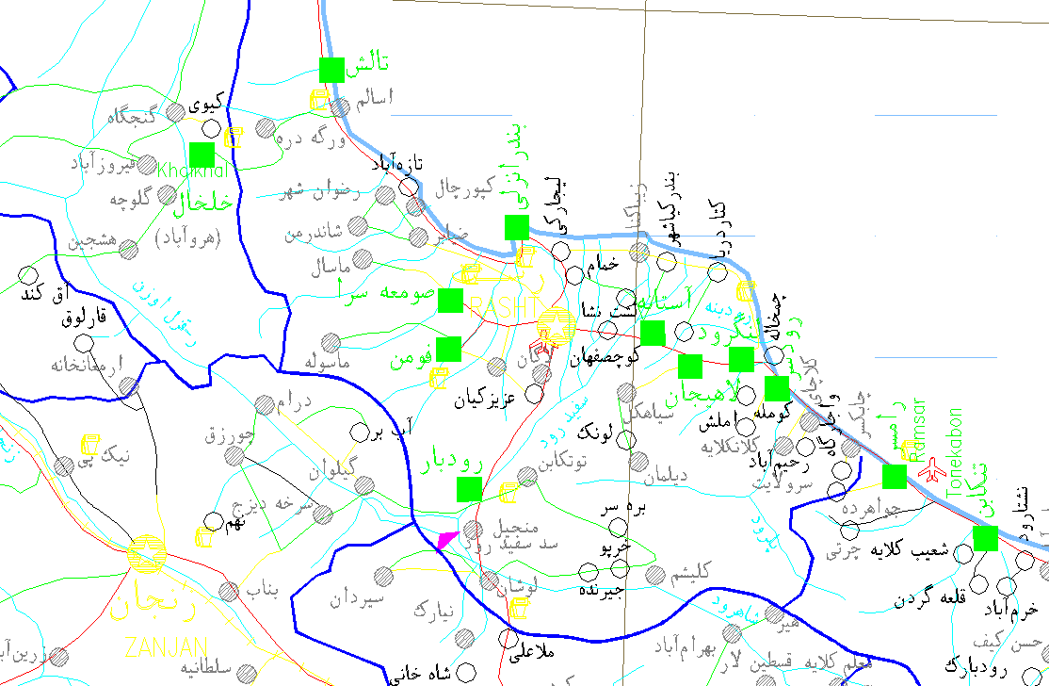
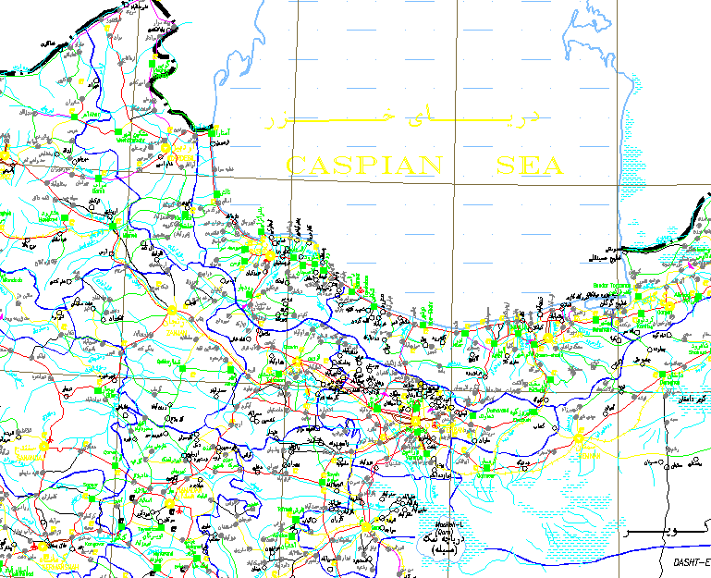
موقعیت قرارگیری
ماسوله
در ۵۵ کیلومتی رشت در استان گیلان قرار دارد. ماسوله در ضلع شرقی یكی از رشته كوههای تالش قرار دارد. این محل كه به سبب نوع معماری خانه هایش شهرتی جهانی یافته است ، در شیب كوه واقع شده و نمای خانه های پله ای آن در دامنه سرسبز و سر برافراشته كوه ها و رودخانه ی خروشان "ماسوله رودخان" كه از خط القعر دره می گذرد ، از دل انگیزترین و دیدنی ترین مناظر گیلان و ایران است. با وسعت ۱۶ هکتار و ارتفاع ۱۰۵۰ متر از سطح دریای آزاد ساخته شده‌است. ماسوله در غرب جنوب غربی فومن قرار دارد و فاصله فومن تا رشت حدود 25 کیلومتر و از فومن تا ماسوله حدود 35 کیلومتر است . از طرف شمال غرب به ماسال ، از غرب به خلخال و از جنوب به پشتکوه خمسه زنجان و از مشرق به فومن محدود می شود . ماسوله در 29 درجه و 1 دقیقه عرض شمالی و 27 درجه و 8 دقیقه طول شرقی در ارتفاع 1050 متری از سطح دریا واقع شده است. اختلاف ارتفاع بلندترین و پایین ترین سطح روستا حدود 100 متر است.

Slide 11
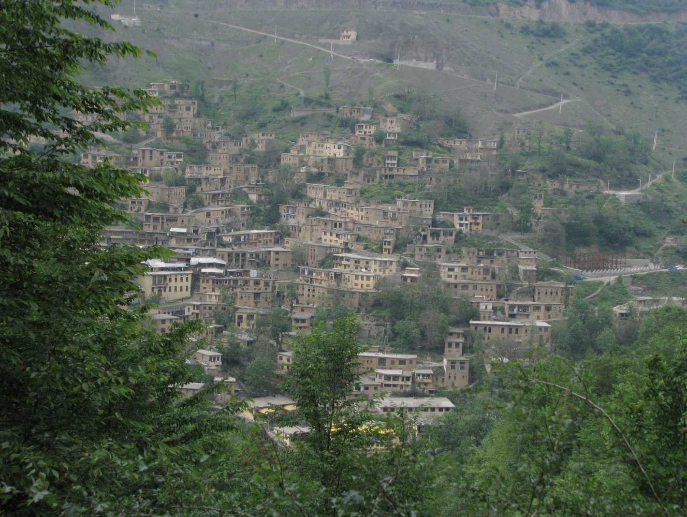
تاریخ
حدود هشتصد تا هزار سال پيش مردماني از نقاط مختلف سرزمين گسترده ایران به دلائل نامعلومي به منطقه ماسوله كوچ كردند. برخي از مردمان محلي نيز از منطقه اي به نام كهنه ماسوله واقع در 6 كيلومتري شمال غرب اين شهر با اين افراد همراه شدند. طي كاوش هاي انجام شده از محوطه باستاني كهنه ماسوله سفالينه هائي متعلق به قرون پنجم تا هشتم هجري قمري بدست آمده است كه دقيق ترين مستندات قابل توجه تاريخي مي باشند.

Slide 12
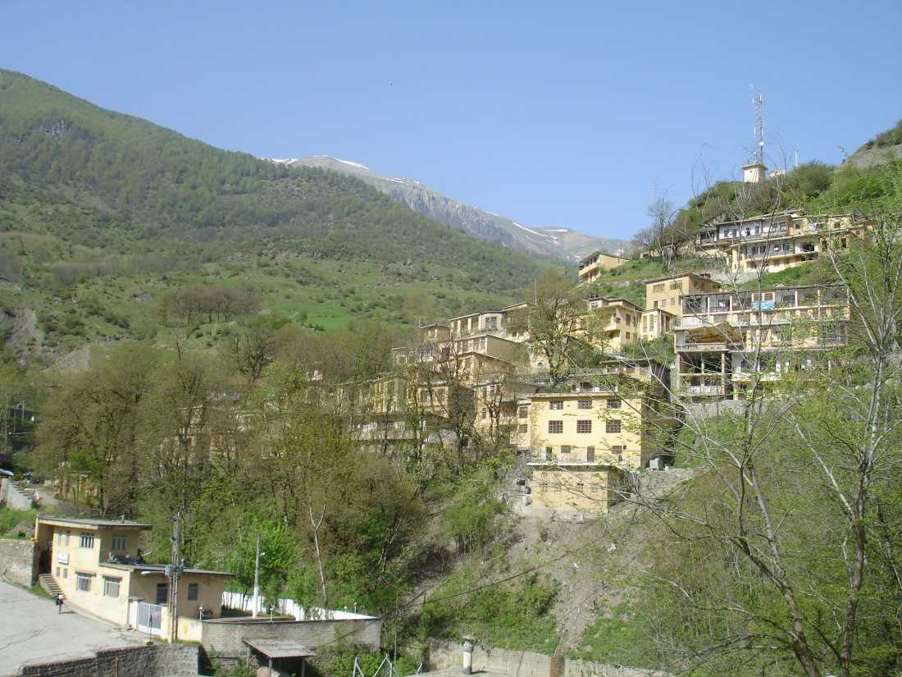
در ۱۰ کیلومتری بالاتر از ماسوله جدید، ماسوله قدیم با آثار و بازمانده‌های انسانی از قبیل سنگ کوره و ... در منطقه‌ای گسترده پراکنده شده است که جزء آثار باستانی بشمار می‌آیند. ماسوله جدید پس از ترك مردم از كهنه ماسوله ( احتمالاً به واسطه شیوع طاعون در سال 943 هـ . ق) ، توسط ساكنان آن در 6 كیلومتری شهر متروكه احداث شد. ماسوله در گذشته به دلیل قرار گرفتن در محل تلاقی معابر كوهستانی میان آذربایجان ، زنجان ، گیلان و تالش اهمیت فوق العاده ای داشت. گذرگاه های منشعب از ماسوله كه دارای موقعیت نظامی نیز بود، شاهد حوادث و سوانح بسیاری در این ناحیه كوهستانی بوده است. این شهر طی شماره ۱۰۹۰ فهرست آثار ملی به ثبت رسیده است.

Slide 13
این شهرک هم اکنون رویارو با مسائلی مانند ریزش سنگ، سیل، رانش زمین، زمین لرزه ، تصرف به منظور توسعه عمرانی و انسانی و تخریب و ... می‌‌باشد. .قلل مهم ماسوله عبارت‌اند از:شاه معلم (شامولوم)، آسمانکوه، لاسه سر، تروشوم و کله قندی. که قله شاه معلم با ارتفاع ۳۰۵۰ متر بلندترین نقطه استان گیلان می باشد. در ماسوله دها چشمه آب زلال و گوارا وجود دارد .

Slide 14
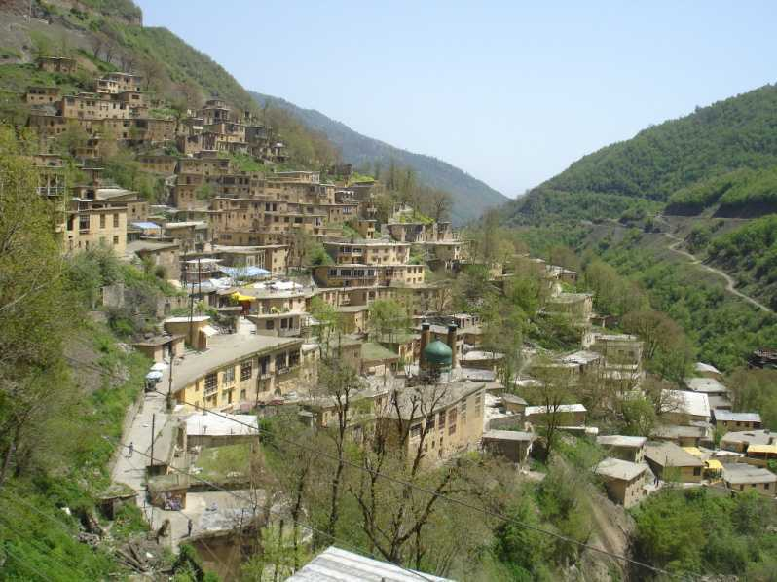
تاریخچه
درباره پیدایش این شهر زیبا و کم نظیر ایران نظرات گوناگونی بیان شده از جمله میر ظهیرالدین در کتاب ( گیلان و دیلمستان ) چهار بار از موسله یاد می کند که همین ماسوله امروزی است . نامهای قدیمی این بخش ( خورتاب خانی ) و بیشتر ( البقر و ماسالار ) بوده است . گروهی گویند که در قرن سوم هجری وقتی که ( سید جلال الدین اشرف ) در طارم شکست خورد ، عون بن محمد بن علی که همراه وی بود زخمی برداشت و به ماسوله آمد و به چوپانی برخورد به او گفت : که جسد او را هر جا یافت به خاک بسپارد . پس از خاک سپردن جسد او ، چوپانان یکی پس از دیگری خانه خود را در جوار قبر او ساختند تا آبادی ماسوله به وجود آمد .

Slide 15
در زمان فتحعلی شاه ، ماسوله تحت اختیار ارتش قرار داشت و برای توپخانه ی ایران گلوله می ساخت. در زمان رابینو ماسوله دارای 5 محله ، دو یا سه كاروانسرا ، دو حمام و بازاری با 400 دكان بود كه در زمستان ها خالی می ماندند. از محلات ماسوله می توان از كشه سر علیا ، كشه سر سفلی ، ریحانه بر ، خانه بر، مسجد بر و اسد محله نام برد. در گذشته چهار پل چوبی بر روی رودخانه احداث شده بود. از این میان پل بنا علی و پل حاجی محمدحسن از اهمیت و كاربرد بیشتری برخوردار بودند. بیشتر اهالی ماسوله ، تالش و دارای مذهب شیعه ی اثنی عشری هستند. وجود امامزاده های متعدد در كل منطقه و پاره ای شباهت های معماری با معابد مهری و مانوی نیز نشان از تأثیرپذیری تاریخی و دینی دارد .
در اینکه قدمت ماسوله به چه زمان میرسد اختلاف نظر زیاد است . برخی قدمت آنرا هزار و سیصد سال و جماعتی دیگر قدمت آنرا به دو هزار پانصد سال پیش نسبت می دهند . ماسوله بخاطر موقعیت خاص جغرافیایی و بارندگی های فراوان فاقد بنای قدیمی است . اما سنگهایی با عمر بیشتر از 800 سال که بر روی آنها اغلب اشعاری حک شده به دست آمده است . عده ای دیگر ساخت شهر را بر اساس تاریخ خطی سالك « سالوك معلم » به دو تن از شاگردان سالك به نام های "عین علی" و "زین علی" كه مردم را به اسلام فرا می خواندند نسبت می دهند و معتقدند مردم به آن دو گرویده و سپس قبر آنها زیارتگاه اهالی شد.

Slide 16
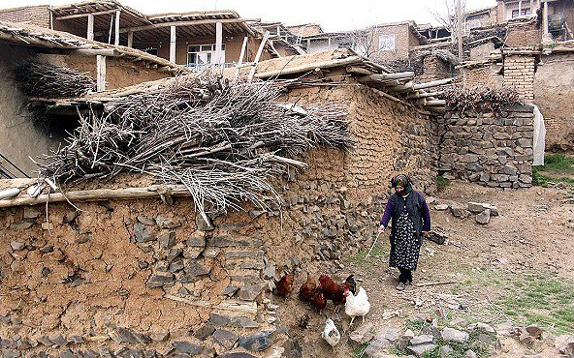
تیره و نژاد ماسوله
ماسوله ای ها مردمی هستند قوی بنیه و کاری ، مردمان ماسوله دارای پوستی سفید و اکثرا با موهای بور و چشمانی روشن که به اصطلاح خود افراد شمال ( کاس ) یعنی افرادی با چشمان آبی .
رابینو در کتاب گیلان خود می نویسد : ماسوله همیشه جزء فومن بوده است بغیر از چند صباحی که در زمان فتحعلی شاه زیر نظر رئیس قورخانه اداره می شد . زیرا در اینجا گلوله های توپ برای توپخانه ایران می ساختند . زبان مردم ماسوله تالشی است.

Slide 17
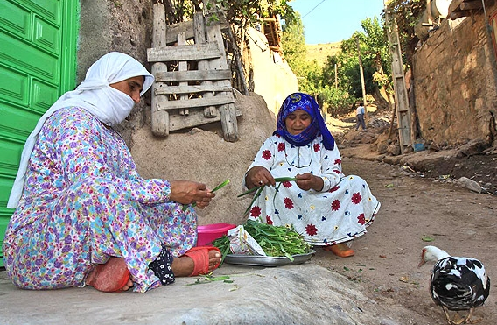
هنر و فرهنگ مردم ماسوله
در سال 1331 هجری قمری که رابینو از ماسوله دیدن کرده است می نویسد : این شهر دو حمام و سه کاروانسرا داشته است . بازارش چهارصد دکان داشته که شامل نانوائی ، عطاری ، قصابی ، کفاشی و بزازی بوده است . دو آسیاب برای نرم کردن پوست انار داشته اند و پوست انار سائیده را در رنگ کاری به کار می برده اند .
بیشتر ساکنان ماسوله به آهنگری اشتغال دارند . غیر از طالشها که در کوهای ماسوله ساکنند ، تیره عالیوند که بازمانده مردی به نام حاجی حسن هستند و تیره آستارائی نیز ساکن همین دهکده اند . زبان مردم ماسوله تاشی است ولی مردم ده با اطرافیان کمی اختلاف دارند

Slide 18
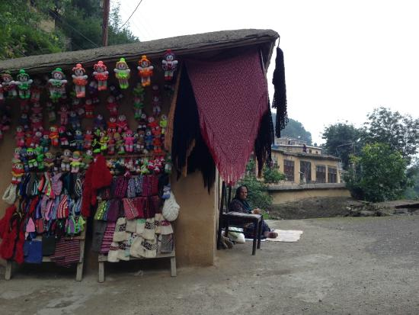
صنایع دستی ماسوله عبارتند از کارهای دستی روی چوب و چرم سازی و ساختن چموش که نوعی کفش است . علاوه بر این در گذشته چاقوسازی ، داس سازی ماسوله از معروفیت خاصی برخوردار بوده است .

Slide 19
بقعه های ماسوله
11_ بقعه عون بن علی یا عون بن محمد حنیفه بن علی ؛ این بقعه به عنوان محور بـُقاع منطقه و محل اصلی تجمعات مذهبی ساكنان ماسوله به شمار می آید. بقعه در كنار مسجد قرار دارد و به قلندرخانه نیز معروف است. این امر می تواند نشانگر اعتقادات صوفیانه اهالی منطقه نیز باشد. بقعه ی عون بن علی بن محمد بن علی دارای دری به ابعاد 145*72 سانتیمتر است كه به در "چله خانه" شهرت دارد. پلان بقعه هشت گوش است و گنبدی دو پوش دارد. ارتفاع صحن امامزاده تا زیر طاق گنبد اول 20/4 متر است. این گنبدشلجمی (اگر دو قوس از دایره بر سطحی محیط شود كه هر دو از نصف دایره طولشان بیشتر باشد و انحداب یا كوژی آن در دو جانب باشد ، آن شكل را شلجمی گویند)است و در روزگاران جدید با حلب پوشانده شده است. در داخل اتاق حرم بقعه ، صندوقی جای دارد كه بر روی آن كتیبه ای به خط نسخ از سوره فتح و با تاریخ 1015 هـ . ق دیده می شود. چند سنگ قبر در داخل وایوان های بقعه و مسجد همجوار وجود دارد كه مربوط به زمان قاجاریه است.
2_ امامزاده عین علی و زین علی ؛ این امامزاده در 1600 متری شرق ماسوله در محلی به نام "اشكلت" واقع است. امامزاده دارای كتیبه ها و پنجره های مشبك است و تاریخ ساخت آن 911 هـ . ق است.
3. امامزاده ابراهیم؛ در "خروه بن" بالای ماسوله و بر سر راه جاده خلخال واقع شده و دارای قدمت تاریخی است. 4. امامزاده هاشم ؛ در مغرب ماسوله ، زیر كوه سنگی قلعه بن قرار دارد. این امامزاده بنایی تاریخی دارد و بر سر راه جاده طارم واقع است.

Slide 20
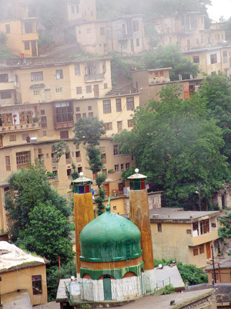
مساجد ماسوله
مسجدهای ماسوله عبارت اند از ؛ مسجد خانه بر ، مسجد بر ، مسجد اسد محله ، مسجد كشه سر سفلی ، كشه سر علیا ، مسجد ریحانه بر ، مسجد قنبرآباد ، مسجد دو خاله ، مسجد جامع و مسجد صاحب الزمان متعلق به سال 1117 هـ.ق

Slide 21
ماسوله بين دو شهر رشت وزنجان واقع شده است که شهر رشت داراي اقليم معتدل ومرطوب وشهر زنجان داراي اقليم سرد مي باشد. بنابراين اقليم ماسوله تلفيقي از اين دو اقليم است. ماسوله زمستانهاي بسيار سرد وتابستانهاي معتدل دارد.در عين حال آفتاب تابستاني ان سوزنده است.
اقليم ماسوله:
تاَثيرعوامل زيست محيطي-اقليمي بر معماري وشهرسازي ماسوله :
از انجا که اقليم ماسوله ترکيبي از دو اقليم معتدل ومرطوب و اقليم سرد مي باشد معماري بومي ان نيز تلفيقي از معماري بومي اقليم معتدل ومرطوب مناطق شمال ايران ومعماري بومي اقليم سرد مناطق شمال غربي ايران است.
مورفولوژي وبافت شهري :
درماسوله نيز مانند ساير شهرهايي که در منطقه اي کوهستاني واقع شده اند بافت شهري به صورت پله کاني ومطبق مي باشد . به دليل بارندگي بسيار زياد ورطوبت بيش از حد در ماسوله فرم بنا در اين شهر عمدتا در جهت مقابله با اين دو عامل شکل گرفته است.

Slide 22
دسترسي ها:
مسيرهادر شهر ماسوله با بافت شهري پله کاني طوري طراحي شده اند که با شيب ملايم محيط هماهنگ باشند.
دونوع مسير دسترسي هاي شهري را ممکن مي سازد:
1-يکي مسيرهاي طولي وموازي است که تعداد اين نوع مسيرها بسيار کم است
2-دوم مسيرهاي عرضي است که تعداد انها نسبتا زياد و سيرکولاسيون را بين فضاهاي شهري در قست پايين وبالاي شهر فراهم مي کنند

Slide 23
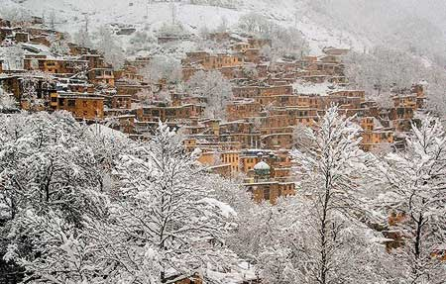
معماری ساده اما کم نظیر همراه با سر سبزی و طراوت و خرمی درختان و جنگل های اطراف ماسوله چیزی نیست که بتوان بفریت از آن گذشت و یا بی تفاوت به آن نگریست . خانه ها چون نگینی در دل کوه بنا شده ، معماری ماسوله در یک جمله توصیف می‌شود: حیاط ساختمان بالایی پشت بام ساختمان پایینی است و قتی شما از کوچه های باریک و مارپیچ ماسوله عبور میکنید بناچار از بام خانه هائی نیز عبور خواهید کرد که صاحب خانه مطلقا به آن اعتراض ندارد . ماسوله دارای معماری منحصر به فردی است. محوطه جلوی خانه‌ها و پشت بام‌ها هر دو به عنوان پیاده رو استفاده می‌شوند. خیابان‌های کوچک و پله‌های بسیار به هیچ وسیله نقلیه موتوری اجازه ورود نمی‌دهد.. ساختمان‌ها معمولاً از دو طبقه تجاوز نمی‌کنند. هر خانه در مجموع از دو قسمت تشكیل شده است: قسمت زمستانی ؛ قسمت زمستانی منازل را در زبان محلی "سومه" می نامند. سومه از اتاقی كوچك كه معمولاً در عقب خانه جای دارد و از نور چندانی برخوردار نیست ، شكل گرفته است. تنها نقطه ی نورگیر آن روزنه ای است به نام "لون". در وسط این اتاق كوره ای كه از آن برای آشپزی و تهیه غذا و همچنین تأمین گرما استفاده می شود ، تعبیه شده است. در گرداگرد اتاق طاقچه هایی ساخته شده كه ظروف گوناگون چینی و مسی بر روی آن جا می گیرد.
معماری ماسوله

Slide 24
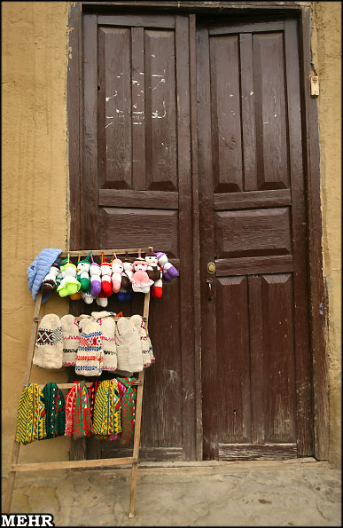
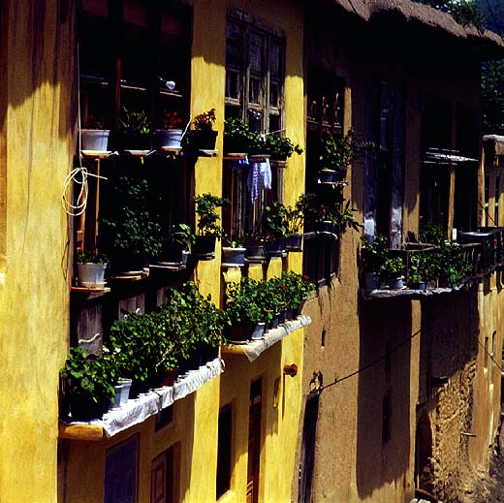
بازشوها
پنجره ها در ماسوله انواع مختلف دارد .يک بريه-دوبريه وسه بريه. .در بالاي هر پنجره معمولا پنجره کوچکتر ديگري به نام سر بريه قرار دارد که با کارهاي چوبي بسيار زيبا گره چيني وتزيين شده است. در بيشتر اين پنجره هاي کوچک از نقش هاي هندسي ساده ونقوش دايره استفاده شده است. گاهي نيز از پنجره هاي بسيار زيبايي به نام اورسي استفاده شده است که بسيار زيبا وظريف ساخته مي شوند. هر ينا در نماي خود براي ارتباط هر چه بيشتر با طبيعت زيباي اطرافش داراي دو ويا سه پنجره مي باشد.
درب خانه هاي ماسوله اندازه هاي مختلف دارد.عرض دربهاي يک لنگه معمولا بين 70 تا1/70 وارتفاع آن 1/70 مي باشد.دربهاي دولنگه بزرگتر براي ورود حيوانات اهلي استفاده مي شود. ورودي خانه ها با قوسهاي سردر که معمولا قوس جناغي است تاکيد مي شود.

Slide 25
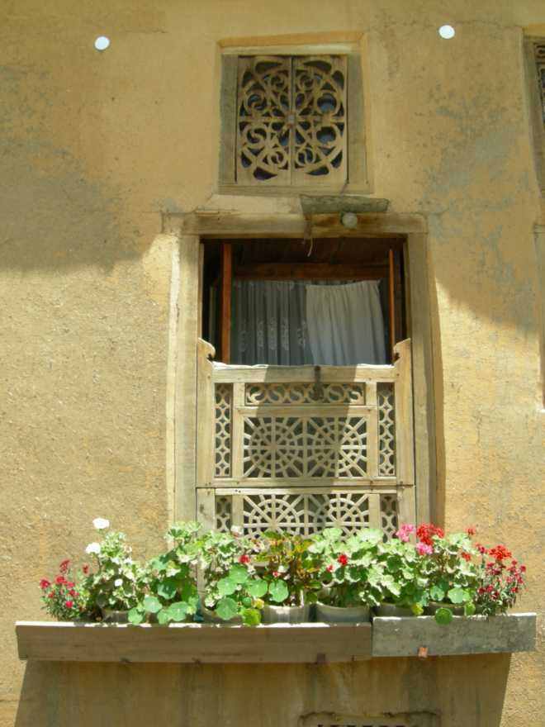
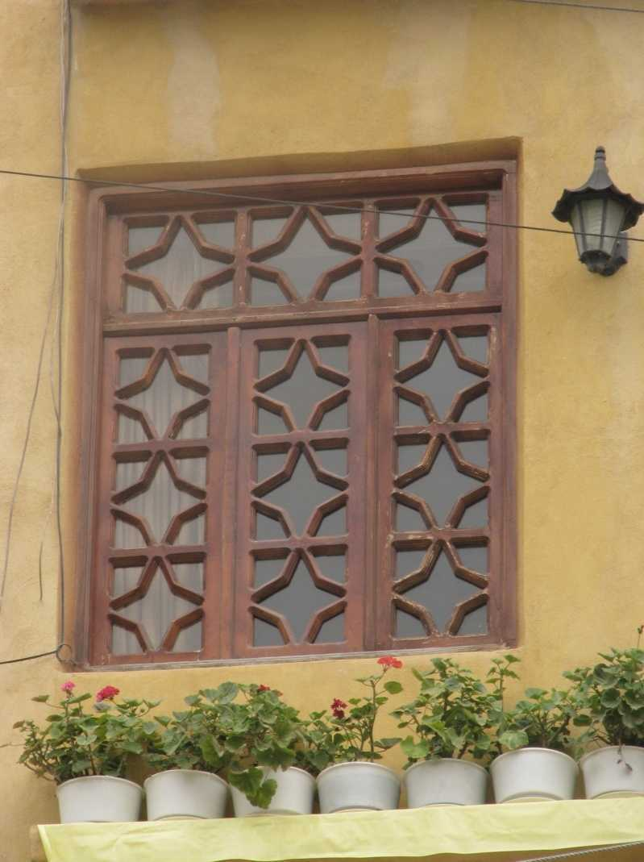
پنجره ها
قسمت تابستانی ؛ یا اتاق پیشخوان ، دارای پنجره های اروسی چوبی و بالارو است. این پنجره ها دارای گره های چینی هندسی است و با شیشه های رنگارنگ تزیین می شود.

Slide 26
_1مطالعات محيطي 1- موقعيت جغرافيايي روستاي كنگ دامنه‌ها و دره‌های ارتفاعات بینالود به دلیل داشتن رودخانه‌های پرآب، باغات میوه و درختان انبوه، مناظر متنوع و آب و هوای خنک، همواره مورد استقبال ساکنان مشهد، گردشگران و زائران سایر مناطق کشور بوده است که در سالهای اخیر بر میزان استقبال مسافران از این منطقه افزوده شده است. قدمت اين روستا به پيش از اسلام و حدود سه هزار سال برمي گردد و گورستان قديمي، مسجد، تكيه ورباط شاه عباسي از تاريخ كهن آن حكايت دارد.

Slide 27
بعضی از خانه ها علاوه بر پیشخوان ، اتاقكی بر بام منزل دارند كه به زبان محلی به آن "برج" گفته می شود. این اتاق تنها در تابستان مورد استفاده قرار می گیرد. در اتاق پیشخوان طاقچه های جانبی دیده می شود. بام هر منزل در ماسوله متمایل به كوه ساخته می شود و قسمت پیشین منازل بر عقب آن مسلط است. متاسفانه شهر ماسوله در زلزله ویرانگر دچار خسارت زیادی شد اما دوباره مردم ، شهر را ساختند ، در چند سال اخیر با پیشرفت بسیار خوب و سرمایه گذاری به یکی از مناطق توریستی و سیاحتی شمال کشور بدل گشته است.

Slide 28
روستای کنگ در دهستان و بخش طرقبه از شهرستان مشهد در 28 كيلومتري غرب این شهر و در عرض و طول جغرافيايي واقع شده است. روستا بر روی یکی از دامنه‌های شمال شرقی ارتفاعات بینالود و در جوار رودخانه کنگ قرار دارد و آخرین آبادی محور مشهد، طرقبه و دره کنگ می‌باشد که ارتفاع آن از سطح دریا 1800 متر است.

Slide 29
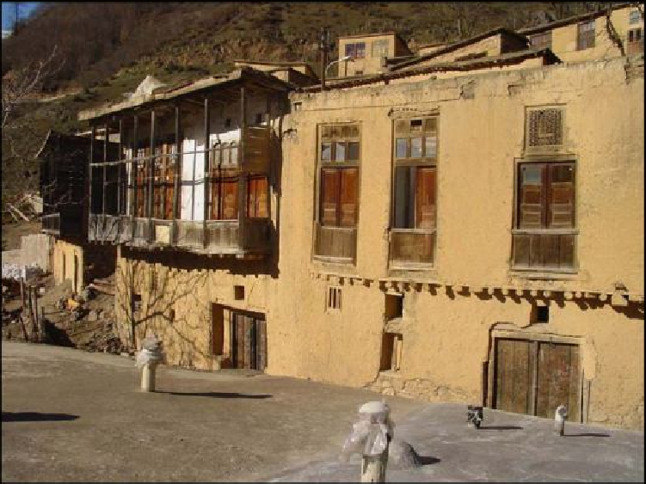
منزل گلابتین کامران(حبیب ملکی)
این بنای دو طبقه با مساحت تقریبی 240 مترمترمربع در محله کشه سر ماسوله واقع شده است و یکی از بناهای قدیمی ماسوله محسوب میشود که به شماره 5366 درفهرست آثارملی به ثبت رسیده است.
از ویژگی های این بنا میتوان به بالکن (تالار) وپنجره های گره چینی شده آن اشاره کرد.(تصویر شماره یک)و(نقشه شماره یک دو وسه وچهار) بخشی از بام بنای مذکور سال گذشته توسط شورای شهر داری مورد مرمت قرار گرفت. بخش دیگر به علت عدم هماهنگی بین جزییات بام دچار نفوذ رطوبت نزولی به داخل بنا می شد (تصویر شماره دو وسه ).جهت حفاظت از بنای مذکوروبه علت عدم تمکن مالی نامبرده. پایگاه میراث فرهنگی رأسا نسبت به مرمت بنا اقدام نود.
عکس شماره 1

Slide 34
عملیات مرمتی در بنا مذکور در بخش های بام وتالار و بخشی از سقف طبقه همکف و سرویس بهداشتی به شرح زیر انجام گردید:
چیدن بام ودامنه بام (تکله)وسقف تالار(به مساحت 76متر مربع)
برداشتن خاک به حجم 23 متر مکعب (تصویر شماره چهار)
برداشتن تخته های پوسیده به مساحت 76 متر مربع(تصویر شماره پنج)
برداشتن تیر های فرعی (ورده) سالم وپوسیده از روی بام به طول کلی 245 متر
برچیدن 50 عدد تبریک چوبی (اسکل)پوسیده هر یک به طول 90 سانتی متر
برچیدن تیرهای فرعی بالکن (تالار) به طول کلی 62 متر
برداشتن تعداد 9 عدد تیر اصلی و کمکی که برخی از آن ها در محل دیوارها دچار پوسیدگی شده بود جمعا به طول کلی 43 متر (تصویر شماره شش)
جمع آوری وانتقال خاک های اضافی . ضایعات و آوار به خارج از کار گاه به حجم تقریبی 19 متر مکعب
پرچیدن دیوار ضلع شمالی (به حجم 3/5 متر مکعب)
پرچیدن دیوار قدیمی به حجم 3/5 مترمکعب (تصویر شماره هفت)
جمع آوری و انتقال ضایعات به خارج از کارگاه به حجم تقریبی 1/5 متر مکعب

Slide 35
با ز سازی بام ودامنه بام (تکله) وسقف تالار (به مساحت76متر مبربع)
استفاده از 9 عدد تیر های اصلی وکمکی به طول کلی 43 متر در حالیکه دو سرشان با عایق ایزوگام پوشیده شده بود (تصویر شماره یازده)
تیرریزی با تیرهای چوبی فرعی گرد برداشته شده از روی بام و تعویض تعدادی از آنها به طول کلی 245 متر در حالیکه در محل قرارگیری روی دیوار ها باعایق قیری ایزوسیل اندود گردید (تصویرشماره سیزده)
کارگذاشتن 50عدد تیرک چوبی (اسکل 90 سانتی متری که از وروده های قدیمی وسالم تهیه شده بود تصویر شماره دوازده)
تخته کوبی با تخته نراد به مساحت 76 متر مربع به مقطع 2/5*15 سانتی متر (تصویر شماره سیزده)
نصب یک لایه گونی (چتایی) به مساحت 76 متر مربع روی تخته ها باز هوا چوبی به مقطع 5*3 سانتی متر به فاصله 1 متر از یکدیگر (تصویر شماره چهارده)
ریختن پوکه صنعتی بین زهوار های چوبی به ضخامت 3 سانتی متر و به حجم 2/3 متر مکعب (تصویر شماره چهارده)
ملات ریزی لیسه ای با ملات ماسه و سیمان به ضخامت 2 سانتی متر و به حجم 1/6 متر مکعب (تصویر شماره چهار ده)
عایق کاری با استفاده از یک لایه عایق رطوبتی ایزو گام پس از خشک شدن ملات زیر سازی به مساحت 110 مترمربع (تصیر شماره پانزده)
ملات ریزی با ملات ماسه وسیمان روی ایزوگام به منظور حفاظت از آن به ضخامت 3 سانتی متر و به حجم 2/3 مترمکعب (تصویر شماره شانزده)
ریختن گل محلی (فوش)روی بام ودامنه بام (تکله) به منظور حفظ الگو های سنتی و محافظت بیشتر از بام در مقابل عوامل محیطی (تصویر شماره هفده)
کوبیدن گل نهایی بام (بانوزدن)جهت ایجاد انسجام
اندود کاه گل نهایی دور دیوار ها ولبه دامنه بام به طول 17 متر

Slide 36
برچیدن تالار موجود
برداشتن تخته های پوسیده دست انداز جمعا به مساحت 4 متر مربع (تصویر شماره هجده)
برچیدن تخته های پوسیده کف تالار به مساحت 5 متر مربع
برچیدن ستون های تالار بعد از کد گذاری آنها جهت نصب مجدد
برچیدن4 عدد تیر چوبی (نال) هرکدام به طول 3/5 متر

Slide 37
باز سازی تالار
نصب 4 عدد تیر چوبی (نال) از چوب جنگلی هر یک به طول 3/5 متر به مقطع 12*7 سانتی متر در محل پای ستون وروی ستون تالار (تصویر شماره نوزده)
نصب 9 عدد ستون سالم قبلی(تصویر شماره نوزده)
تخته کوبی کف تالار با استفاده از 5 متر مربع تخته جنگلی
ساخت دست انداز چوبی تالار و با استفاده از 0/15 چوب جنگلی (تصویر شماره بیست)

Slide 38
برچیدن بخشی از سقف طبقه همکف به مساحت 7 متر مربع
برداشتن خاک به حجم 2 متر مکعب (تصویر شماره 21)
برداشتن تخته های پوسیده به مساحت 7 متر
جمع آوری و انتقال ضایعات وآواربه خارج از کارگاره به حجم تقریبی 2 متر مکعب

Slide 39
باز سازی سقف همکف (به مساحت 7 متر مترمربع)
تخته کوبی با تخته نراد به مقطع 15*2/5 سانتی متر وبه مساحت 7 متر مربع
نصب یک لایه گونی چتایی به مساحت 7 متر مربع با همپوشانی لازم روی تخته ها با زهوارهای چوبی به مقطع 5*3 سانتی متر وبه فاصله 1 متر از یکدیگر
ریختن پوکه صنعتی به ضخامت 2 سانتی متر وبه حجم تقریبی 0/2 متر مکعب
ملات ریزی لیسه ای با ملات ماسه وسیمان به ضخامت 3 سانتی متر و به حجم 0/2 متر مکعب (تصویر شماره بیست و دو)
ساخت و نصب مفرق (در پوش چوبی جهت دسترسی به طبقه همکف)(تصویر شماره بیست وسه)

Slide 40
تکمیل سرویس بهداشتی طبقه اول
لیسه ای کردن کف سرویس جهت عایق کاری (تصویر شماره بیست وچهار)
عایق کاری کف جهت جلو گیری از نفوذ رطوبت به فضاهای همجوار
ساخت ونصب در ورودی با استفاده از 0/1 مترمکعب چوب نراد (تصویر شماره بیست و پنج)

Slide 41
عملیات مرمتی دیوارهای داخلی و خارجی
استحکام بخشی دیوار نما
تخلیه ملات گل مابین سنگ ها (تصویر شماره بیست و شش)
برس کاری وشست وشوی سنگ ها جهت ایجاد سطحی مناسب جهت تزریق ملات ماسه وسیمان
اندود عایق ایزوسیل چوب های موجود در نما(ئال های چوبی)
تزریق ملات ماسه وسیمان (تصویر شماره بیست و هفت)
اجرای اندود گل با استفاده از ملات کاه گل در فضاهای داخلی و دیوار های خارجی(تصویر شماره بیست و هشت)
اندود گل زرد دیوار ها (تصویر شماره بیست و هشت)

